Slide 1
5강 실습
Kopo08 송태양

Slide 2
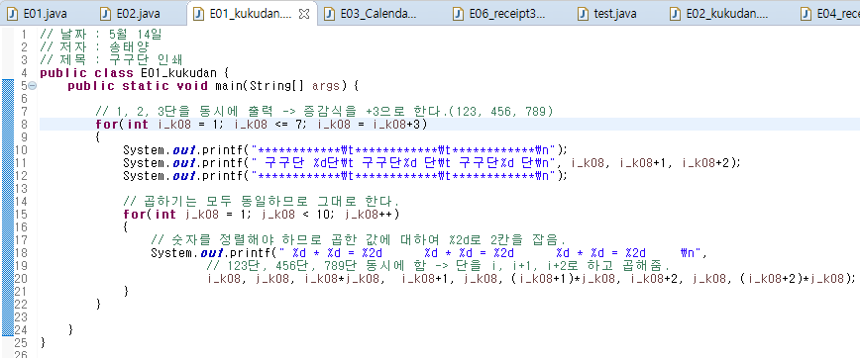
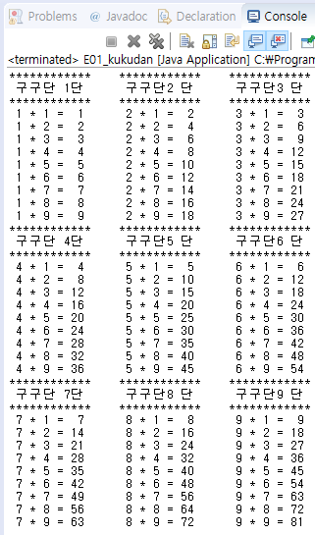
1. 구구단 인쇄
단(i) : 1단 간격으로 출력 -> i, i+1, i+2
곱할 수(j) : 3개의 단 모두 동일하게 곱하므로 그대로 함. -> j, j, j
곱한 수 : i * j, (i+1) * j, (i+2) * j

Slide 3
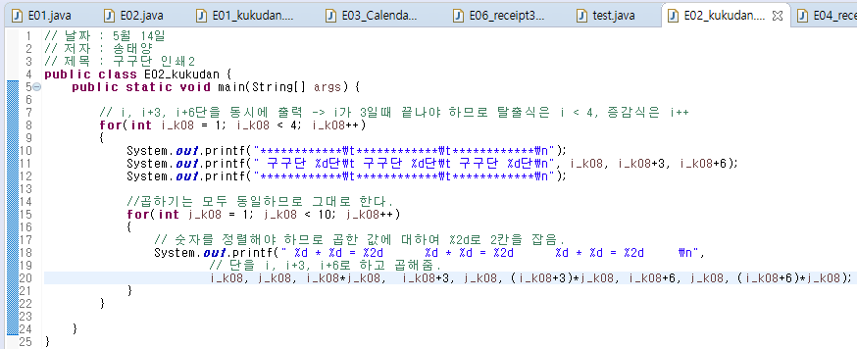
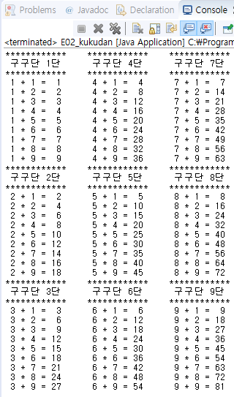
2. 구구단 인쇄 2
단(i) : 3단 간격으로 출력 -> i, i+3, i+6
곱할 수(j) : 3개의 단 모두 동일하게 곱하므로 그대로 함. -> j, j, j
곱한 수 : i * j, (i+3) * j, (i+6) * j

Slide 4
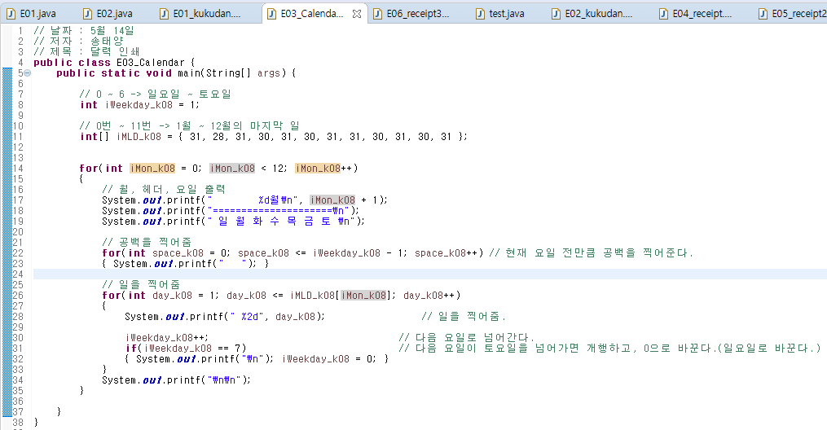
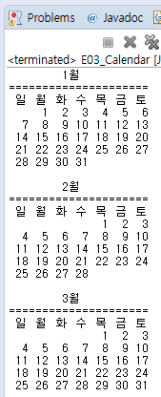
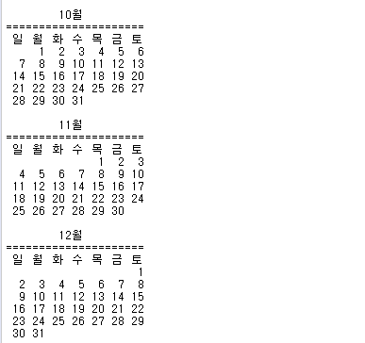
3. 달력 인쇄
1) 월, 헤더, 요일 출력
- iMon 이 0~11 -> i+1로 출력함.
2) 공백 찍기(현재 요일 전만큼)
0 ~ iWeekday – 1 만큼 “ “(공백)을 출력함.
3) 날짜 찍기 & 요일 넘기기 & 토요일에 개행하기.
- 0 ~ iMLD(iMon) 만큼 찍음(해당 월의 마지막 일),
- 찍을 때마다 iWeekday를 ++ 해준다. (요일을 넘겨준다)
- iWeekday가 토요일을 넘어가면(7이 되면) 개행하고, 0으로 바꾼다.

Slide 5
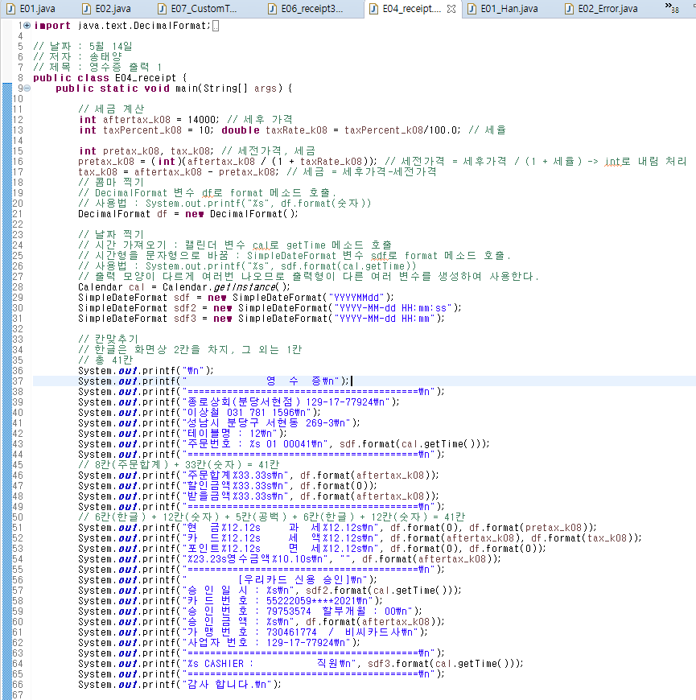
4. 영수증 출력 1
날짜 찍기
- 날짜를 가져올 수 있도록
Cal변수가 calendar.getInstance() 객체를 참조.
- 날짜형을 문자형으로 바꾸도록
Sdf변수가 SimpleDateFormat객체를 참조.
- 사용법 : sdf.format(cal.getTime());
- 출력 포맷이 여러 개이므로 포맷이 다른 sdf변수를 여러 개 생성한다. -> sdf, sdf2, sdf3
2. 칸 맞추기
화면상 한글은 2칸, 그 외는 1칸
한글을 글자당 2칸으로 하여 총 칸수를 계산한다.

Slide 6
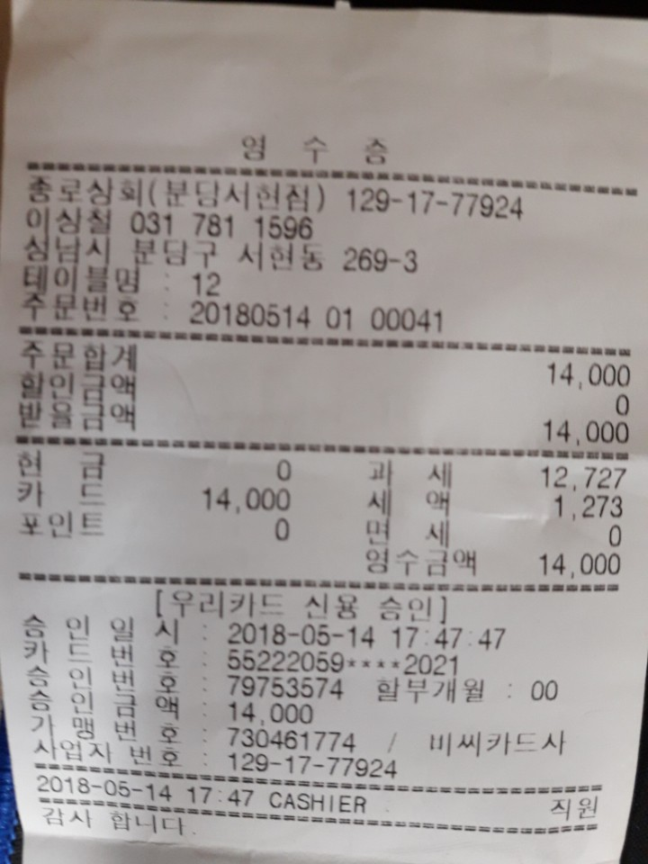
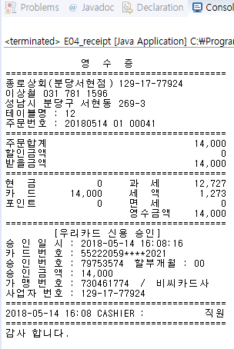
4. 영수증 출력 1 – 출력 결과

Slide 7
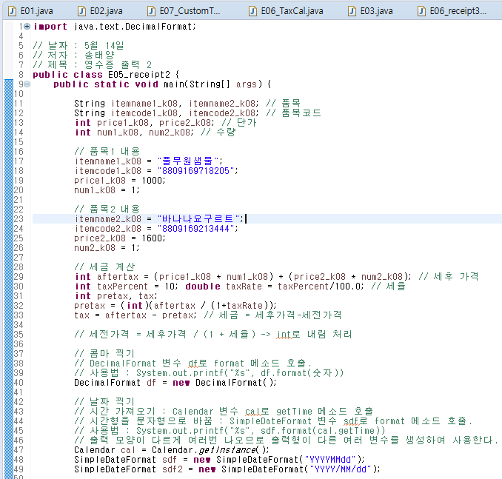
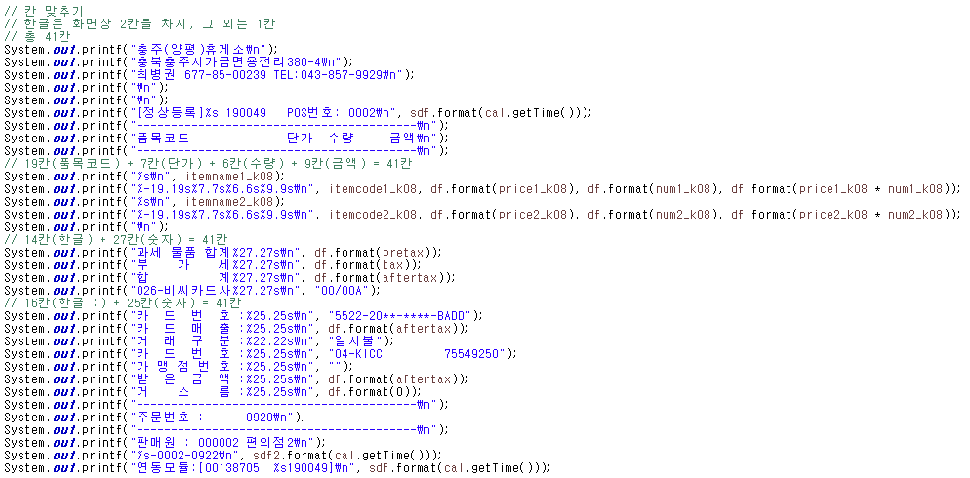
5. 영수증 출력 2
출력 포맷 정리
%-4.4d
% : 출력 포맷을 지정함을 의미
- : 글자를 왼쪽 정렬함(없을 시 오른쪽 정렬)
4 : 숫자만큼 칸수를 지정함
.4 : 숫자만큼의 칸수를 넘어가면 글자를 자름.
d : 들어갈 글자의 자료형.
d : 정수형, f : 실수형
c : 문자형, s : 문자열형

Slide 8
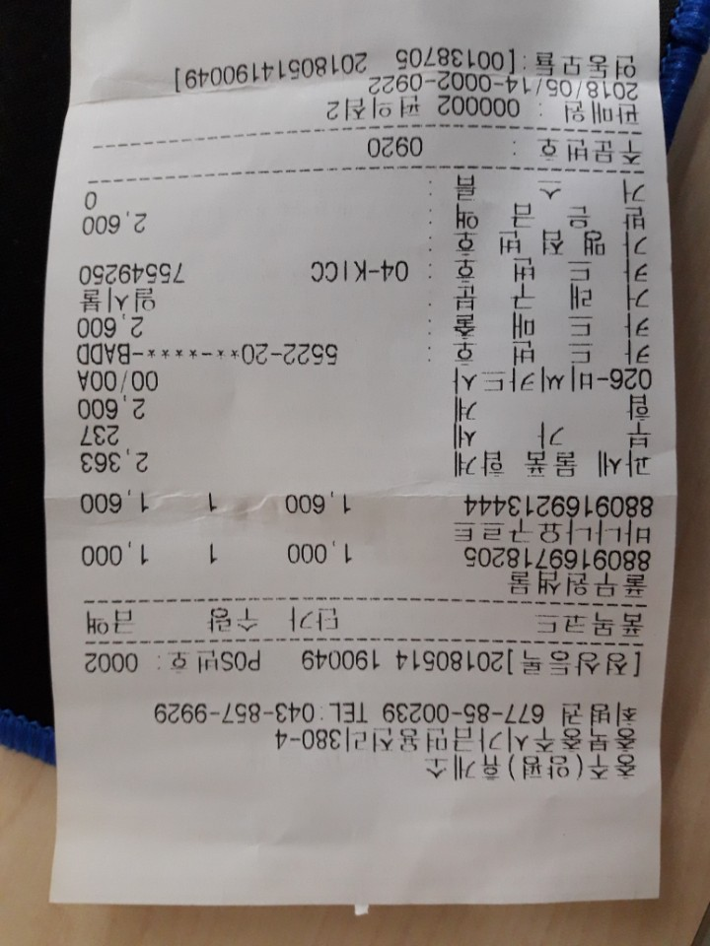
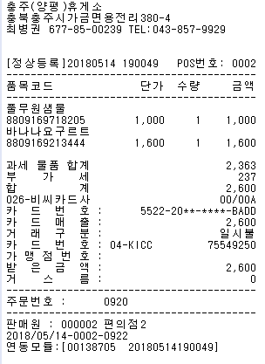
5. 영수증 출력 2 – 출력 결과

Slide 9
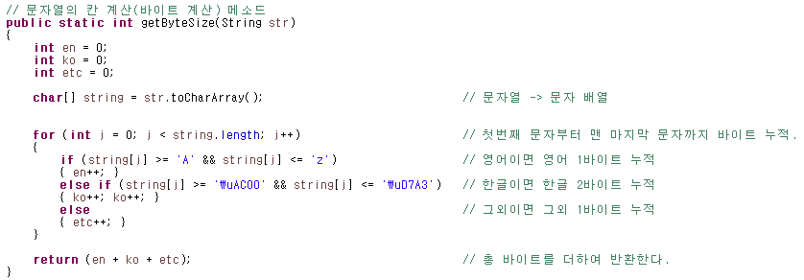
6. 영수증 출력 3
[문자열의 바이트 계산 메소드]
문자열 -> 문자 배열
첫번째 문자부터 마지막 문자까지 문자마다 한글, 그 외를 판별
각 문자의 바이트를 누적
최종적으로 누적된 바이트를 더함.

Slide 10
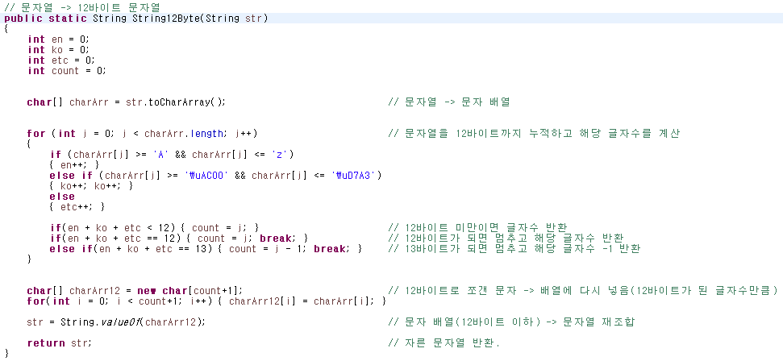
6. 영수증 출력 3
[문자열 -> 12바이트 문자열 메소드]
문자열의 첫 문자부터 순서대로 바이트를 누적함.
누적된 바이트 수가 12바이트가 되면 멈추고 해당 인덱스를 체크.
해당 인덱스만큼 다시 문자열을 조합함.
예외사항 : 11바이트에서 13바이트가 될 때(마지막 글자가 한글일 때) -> 해당 인덱스-1을 체크해야함.

Slide 11
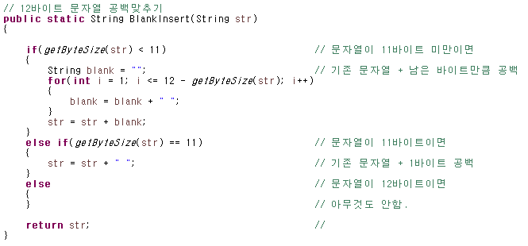
6. 영수증 출력 3
[공백 맞추기 메소드]
11 바이트 미만일 때 : 문자열 + 남은 바이트만큼 공백
11 바이트 : 문자열 + “ “(공백 1개)
12 바이트 : 아무것도 안함.

Slide 12
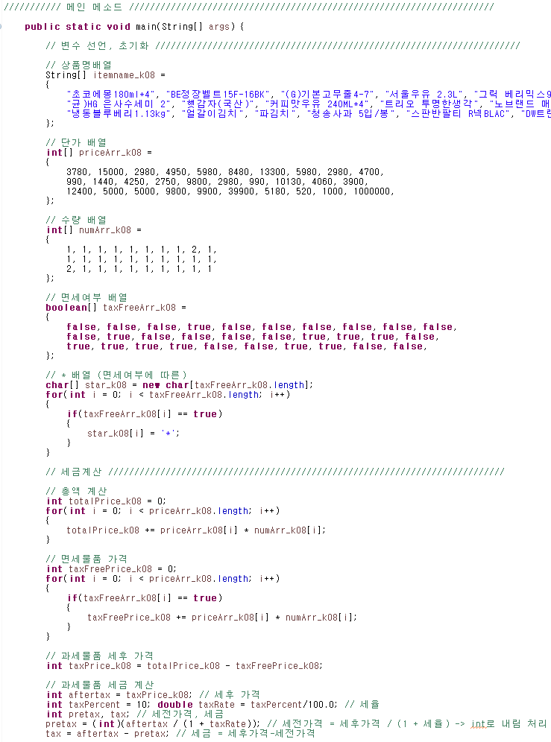
6. 영수증 출력 3
변수 선언, 초기화
상품명 배열
단가 배열
수량 배열
면세여부 배열
* 배열 : 면세여부에 따른 *배열을 만들어줌.
2. 세금 계산
- 총액 계산
- 면세물품 가격 : 면세여부가 참이면 해당 가격만 합계
- 과세물품 세후 가격 : 총액계산 – 면세물품 가격
- 과세물품 세금 계산 : 과세물품 세후 가격과 세금으로 세전가격, 세금을 계산한다.

Slide 13
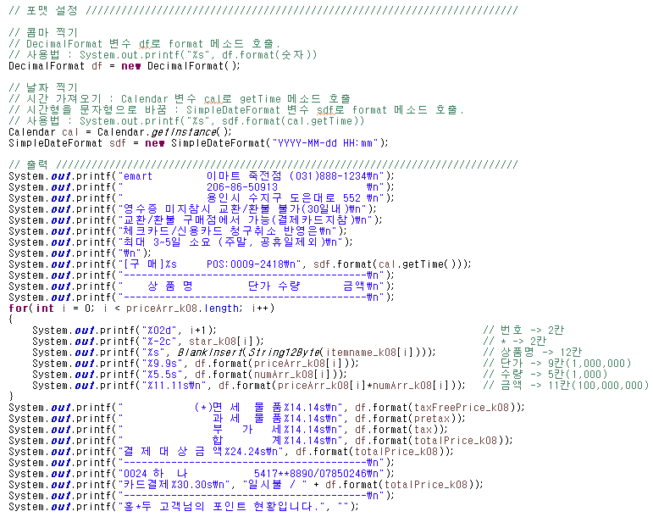
6. 영수증 출력 3
3. 포맷 설정
콤마 찍기 : DecimalFormat 클래스 이용.
날짜 찍기 : Calendar, SimpleDateFormat 클래스이용.
4. 출력
상품 내용은 for를 이용하여 출력한다.
*, 상품명, 단가, 수량, 금액의 각 내용을 해당 배열의 인덱스에서 가져온다.
상품명의 경우 위의 ‘칸 맞추기 메소드’와 ＇공백 맞추기 메소드＇에 상품명을 매개변수로 한 반환값을 넣음.

Slide 14
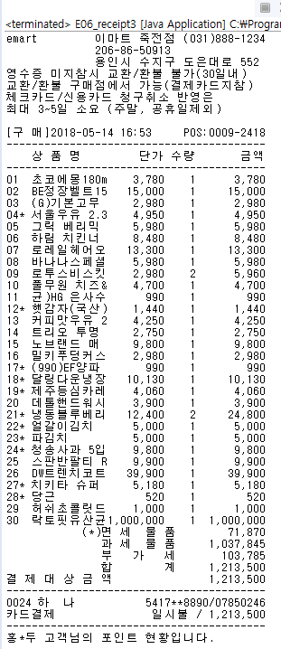
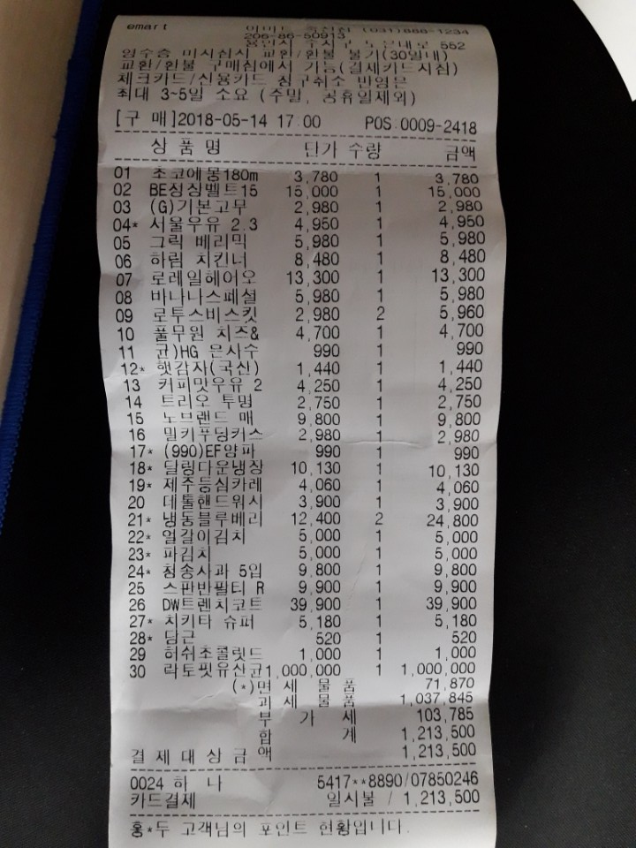
6. 영수증 출력 3 – 출력 결과

